Slide 1

Sistema di gestione clinica per appuntamenti, visite, referti ed esami, parametri cardiologici e comunicazione medico paziente
Progetto per l’esame di Ingegneria del software
Studente: Cancello Ciro
Prof Andrea De Lucia

Slide 2
Sistema attuale (problema)
Attualmente non esiste un sistema digitale integrato per la gestione e il monitoraggio dei parametri cardiaci dei pazienti. Le attività principali vengono svolte attraverso strumenti eterogenei e non coordinati, tra cui:
comunicazioni telefoniche tra paziente e medico
appunti cartacei o note personali del paziente
strumenti di misurazione non collegati a piattaforme digitali
scambio di informazioni tramite email o messaggistica generica
gestione manuale degli appuntamenti e delle visite
Questa frammentazione rende difficile garantire continuità assistenziale, tempestività nelle risposte e una visione completa dello stato clinico del paziente.
“Il sistema attuale è frammentato: i dati clinici sono sparsi, la comunicazione non è strutturata e la gestione delle attività è manuale. Questo aumenta i rischi e riduce l’efficacia dell’assistenza.”

Slide 3
Sistema proposto (soluzione)
Perchè nasce CardioCare360
Il sistema CardioCare360 introduce una piattaforma digitale integrata per il monitoraggio dei parametri cardiaci, la comunicazione strutturata tra paziente e medico e la gestione centralizzata delle attività amministrative. Risolve le criticità del sistema attuale grazie a funzionalità automatizzate, dashboard personalizzate e un flusso informativo continuo e affidabile.
CardioCare360 è progettato per supportare l’intero percorso cardiologico del paziente, dalla prenotazione degli esami diagnostici al monitoraggio remoto dei parametri vitali, fino alla gestione delle terapie e alla comunicazione con il medico.
L’obiettivo è superare la frammentazione dei processi clinici, offrendo un ecosistema unico, sicuro e centralizzato che migliori la continuità assistenziale e riduca inefficienze e rischi operativi.
“CardioCare360 nasce per risolvere queste criticità: integra monitoraggio, comunicazione e gestione clinica in un unico ecosistema digitale, migliorando qualità dell’assistenza e riducendo rischi e tempi.”

Slide 4
Obiettivi del sistema
Il sistema CardioCare360 ha l’obiettivo di supportare il monitoraggio, la gestione e la comunicazione tra pazienti, medici e amministratori all’interno di un ecosistema sanitario digitale. Lo scopo principale è fornire una piattaforma centralizzata che permetta:
al paziente di monitorare i propri parametri cardiaci, gestire appuntamenti e comunicare con il medico
al medico di visualizzare i dati clinici dei pazienti, analizzare trend, gestire terapie e comunicare in modo rapido
all’amministratore di supervisionare utenti, ruoli, permessi e configurazioni del sistema
Il sistema mira a migliorare la qualità dell’assistenza, ridurre i tempi di risposta e garantire un flusso informativo continuo e affidabile.

Slide 5
Ambito del Sistema
CardioCare360 si colloca nel contesto dei sistemi di telemedicina e monitoraggio remoto. Il sistema copre i seguenti ambiti:
Raccolta dati da dispositivi medici o inserimento manuale da parte del paziente
Visualizzazione e analisi dei parametri clinici
Gestione appuntamenti e visite
Comunicazione bidirezionale tra paziente e medico
Gestione utenti e ruoli da parte dell’amministratore
Messaggistica medico - paziente

Slide 6
Attori del sistema
Paziente
Medico
Amministratore
“Gli attori rappresentano i ruoli che interagiscono con CardioCare360 e definiscono i flussi principali del sistema”
“Gli attori principali del sistema sono il paziente, il medico e l’amministratore. Questi interagiscono con il backend che gestisce la logica applicativa e coordina tutte le interazioni”

Slide 7
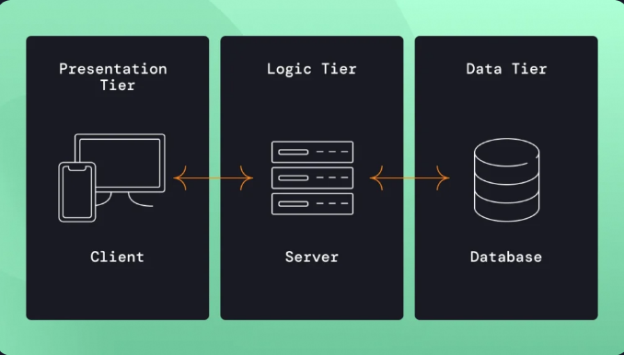
Architettura
Frontend React – Interfaccia utente
Backend Spring Boot – logica applicativa
Database MySQL – persistenza dati
Rest API – comunicazione tra frontend e backend
Pattern MVC – struttura del codice

Slide 8
Funzionamento dell’ architettura
“L’architettura di CardioCare360 è basata su un modello a livelli: il frontend React comunica tramite API REST con il backend Spring Boot, che gestisce la logica e interagisce con il database MYSQL per salvare i dati. Il tutto è organizzato secondo il pattern MVC”

Slide 9
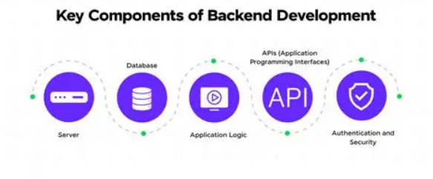
Componenti del backend CardioCare360
Il backend di Cardiocare360 è composto da moduli che gestiscono server, logica applicativa, database, API REST e sicurezza tramite SpringSecurity

Slide 10
Struttura dei package
controller – gestisce le richieste HTTP e le API REST
service – contiene la logica applicativa
repository – interfaccia con il database tramite JPA
entity – definisce le classi mappate sulle tabella
dto (request/response) – trasferisce dati tra livelli
config (securityConfig) – gestisce configurazioni e sicurezza
“la suddivisione in package garantisce separazione dei livelli, riusabilità del codice e manutenzione semplificata”

Slide 11
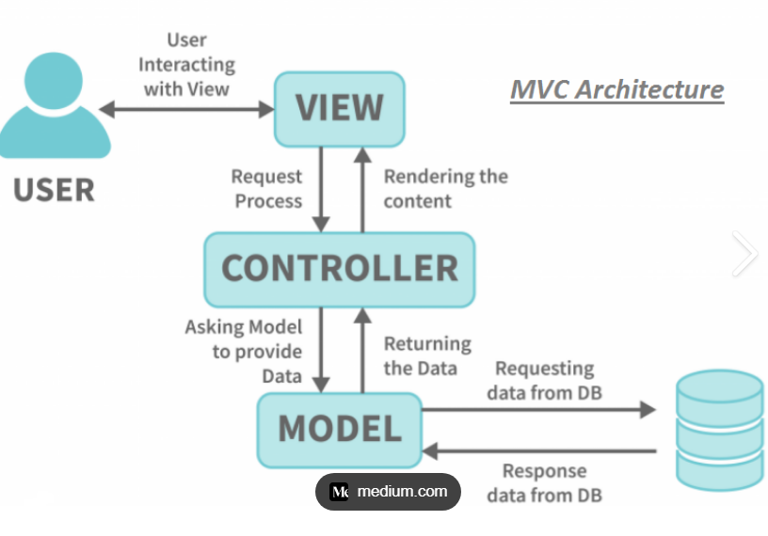
Funzionamento del backend (PatternMVC)
Il backend è organizzato in package secondo il pattern MVC.
I controller gestiscono le API REST, i service contengono la logica, i repository si interfacciano con il database e le entity rappresentano le tabelle.
Questa struttura rende il codice modulare e facilmente estendibile

Slide 12
Funzionalità implementate
Prenotazione visite – il paziente seleziona il tipo di visita, data, orario e medico disponibile.
Gestione appuntamenti - visualizzazione ,modifica e annullamento degli appuntamenti
Monitoraggio parametri clinici – inserimento, strorico e soglie di allerta
Gestione esami e referti – caricamento referti, visualizzazione esami, note del medico.
Messaggistica paziente-medico – conversazione strutturate per ogni visita o esigenza.
Gestione profilo utente – dati personali, recapiti, informazioni cliniche di base
“Le funzionalità implementate coprono l’intero ciclo di gestione clinica del paziente: dalla prenotazione delle visite alla comunicazione con il medico, passando per parametri, esami, terapie e referti. Il sistema è progettato per essere semplice da usare ma completo dal punto di vista operativo.”

Slide 13
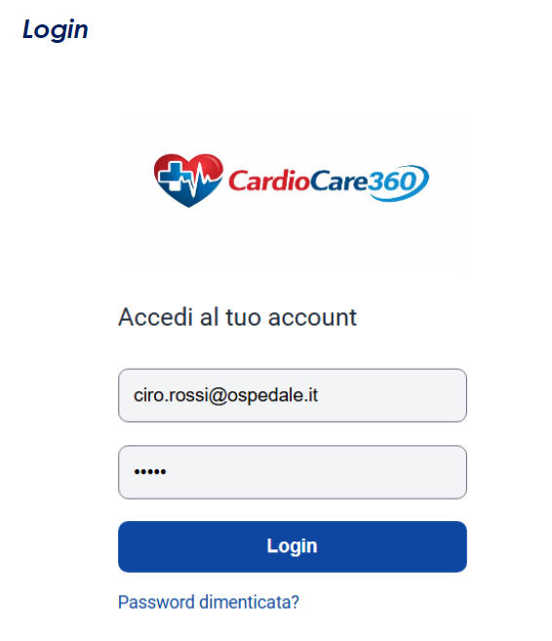
Demo del progetto (Login)
Accesso differenziato per paziente, medico e amministratore
Validazione delle credenziali
Reindirizzamento automatico alla dashboard del ruolo
Esempi utenti:
Admin → admin@cardiocare360.com / admin1234
Paziente → ciro.rossi@ospedale.it / 12345
Medico → nardi@ospedale.it / 12345
“Il sistema prevede un accesso differenziato in base al ruolo. Una volta effettuato il login, ogni utente viene reindirizzato alla propria dashboard dedicata.”

Slide 14
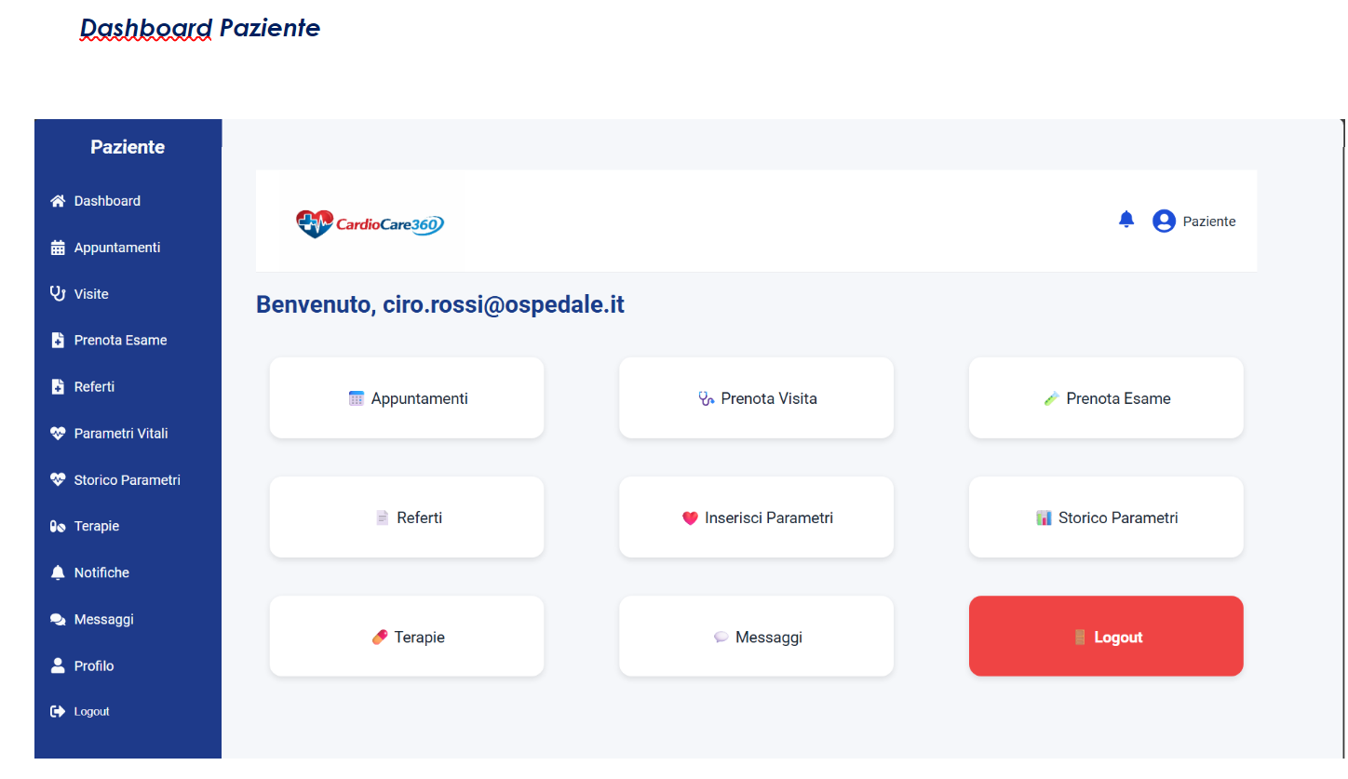
Demo del progetto (Dashboard Paziente)
Visualizzazione immediata degli appuntamenti futuri
Accesso rapido ai parametri clinici
Sezione dedicata alla messaggistica con il medico
Collegamenti diretti a:
Prenotazione visita
Gestione esami
Storico parametri
Terapie
Profilo
“La dashboard del paziente è progettata per essere chiara e immediata: mostra appuntamenti, parametri clinici e messaggi, permettendo al paziente di gestire tutto in un’unica schermata.”

Slide 15
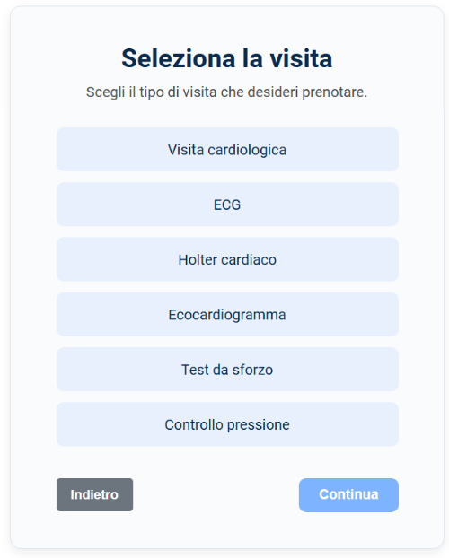
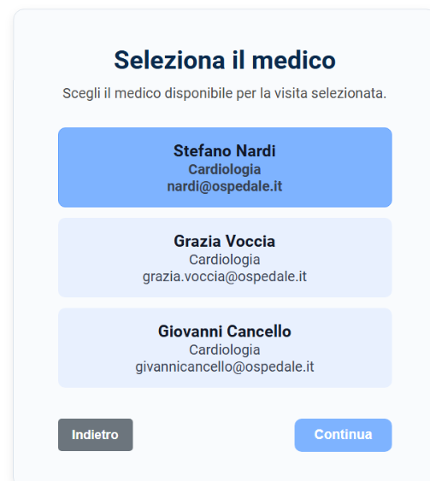
Demo del progetto (Prenotazione Visita)
Flusso guidato in 4 step:
Selezione tipo visita
Scelta della data
Scelta dell’orario disponibile
Selezione del medico
Mostra solo disponibilità reali
Ogni step viene salvato localmente fino alla conferma finale
Interfaccia semplice e intuitiva per evitare errori
“La prenotazione della visita è strutturata in step chiari e sequenziali. Il sistema mostra solo le disponibilità reali del medico, riducendo gli errori e rendendo il processo semplice per il paziente.”

Slide 16
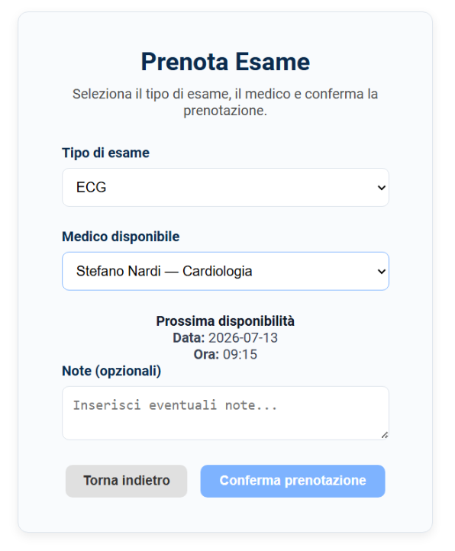
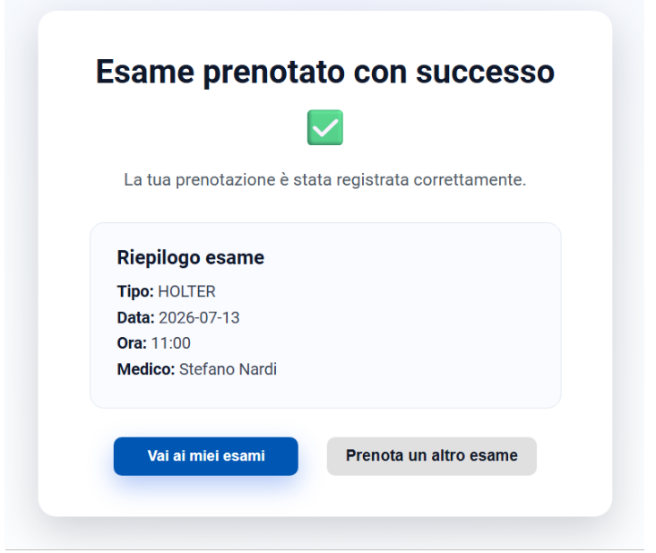
Demo del progetto (Prenotazione Esame)
Selezione del tipo di esame (ECG, Holter, analisi, ecc.)
Scelta della data disponibile
Scelta dell’orario
Selezione del medico disponibile
Possibilità di aggiungere note del paziente
Conferma finale con riepilogo dei dati
“La prenotazione dell’esame segue un flusso semplice e guidato: il paziente seleziona il tipo di esame, la data e l’orario disponibili, e infine sceglie il medico tra quelli disponibili per quel tipo di esame.”

Slide 17
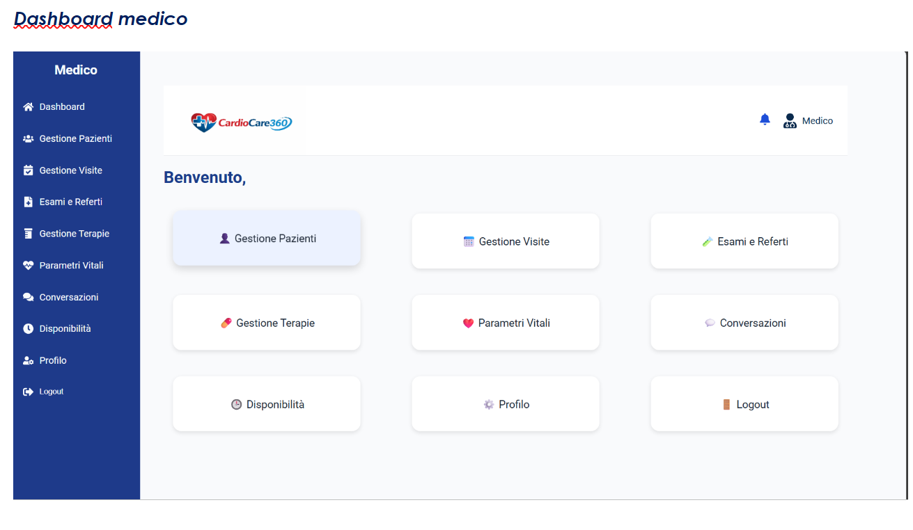
Demo del progetto (Dashboard Medico)
Visualizzazione degli appuntamenti del giorno
Accesso rapido ai pazienti assegnati
Gestione delle visite prenotate
Consultazione dei parametri clinici dei pazienti
Accesso ai referti e agli esami
Sezione dedicata alla messaggistica con i pazienti
“La dashboard del medico offre una visione completa dei pazienti, degli appuntamenti e dei parametri clinici, permettendo una gestione rapida e centralizzata delle attività quotidiane.”

Slide 18
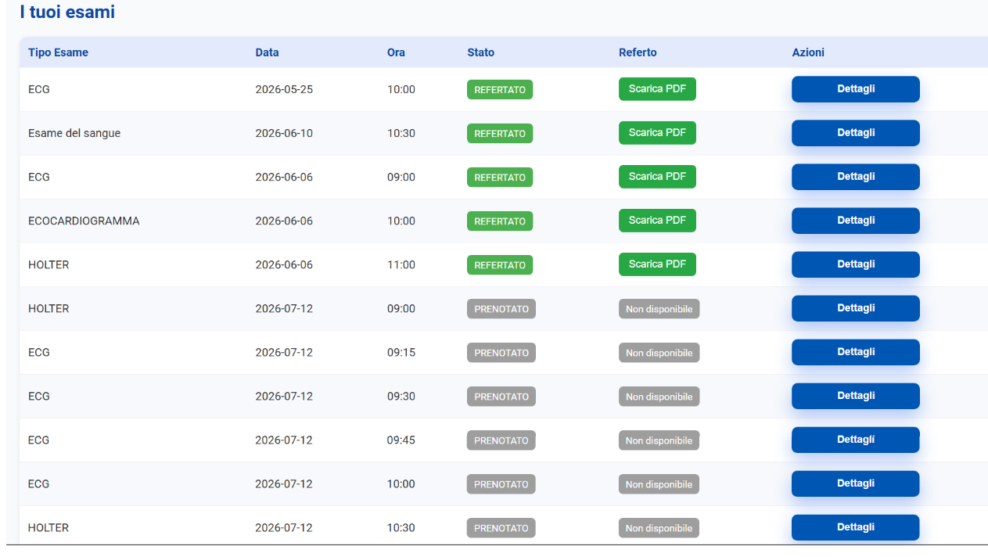
Demo del progetto (Gestione Esami e Referti)
Visualizzazione degli esami prenotati
Stato esame: in attesa, completato, refertato
Caricamento e consultazione dei referti PDF
Note del medico e del paziente
Collegamento diretto alla dashboard medico per revisione
Interfaccia chiara per seguire l’intero ciclo dell’esame
“La gestione degli esami permette al paziente di visualizzare referti e note, mentre il medico può caricare documenti e aggiornare lo stato dell’esame. Tutto il ciclo è centralizzato in un’unica schermata.”

Slide 19
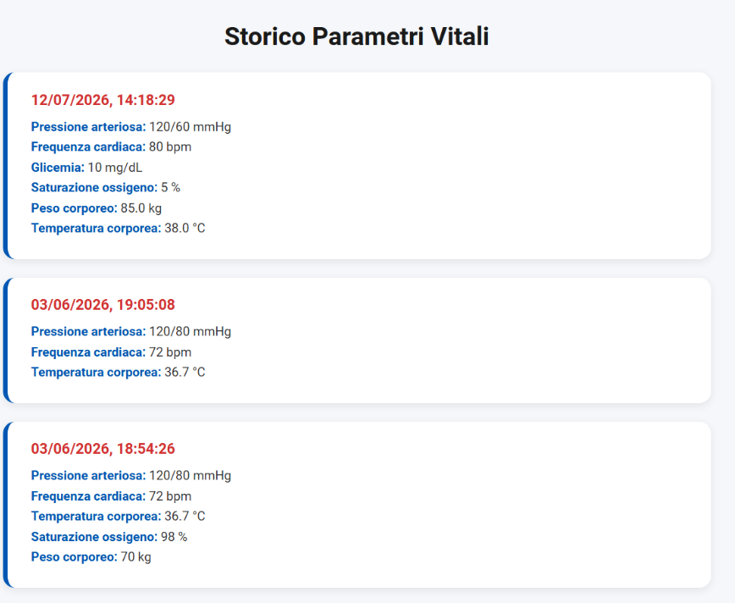
Demo del Progetto (Storico Parametri Clinici)
Visualizzazione dei parametri clinici registrati (pressione, battito, glicemia, ecc.)
Grafici dello storico valori per monitorare l’andamento nel tempo
Evidenziazione delle soglie critiche
Possibilità di aggiungere nuovi valori manualmente
Accesso rapido ai parametri dalla dashboard paziente
Base per futuri alert automatici e analisi predittiva
“Lo storico dei parametri clinici consente al paziente e al medico di monitorare l’andamento dei valori nel tempo e individuare rapidamente eventuali anomalie.”

Slide 20
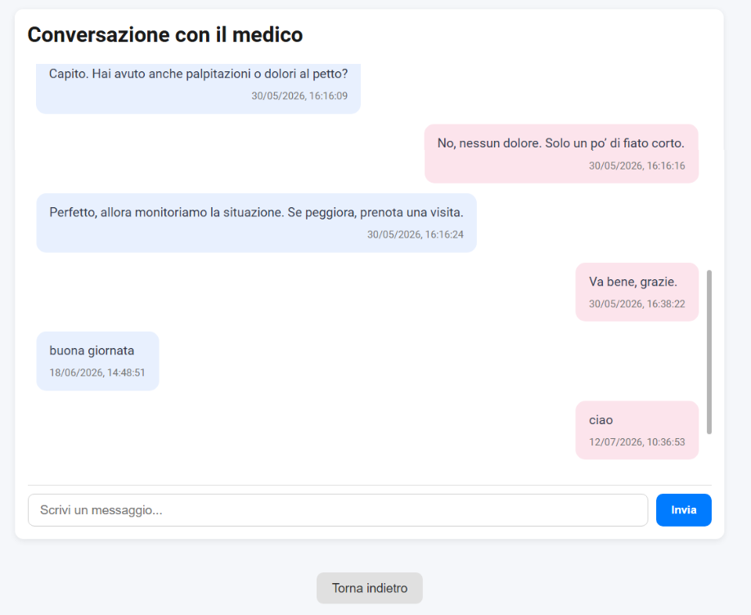
Demo del progetto (Messaggistica)
Chat diretta tra paziente e medico
Invio e ricezione di messaggi in tempo reale (o simulato)
Storico conversazioni sempre disponibile
Accesso rapido dalla dashboard paziente e medico
Interfaccia semplice e immediata per comunicazioni veloci
Supporto a note cliniche e chiarimenti post-visita
“La messaggistica permette una comunicazione diretta tra paziente e medico. Lo storico dei messaggi rimane sempre disponibile, facilitando chiarimenti e aggiornamenti clinici.”

Slide 21
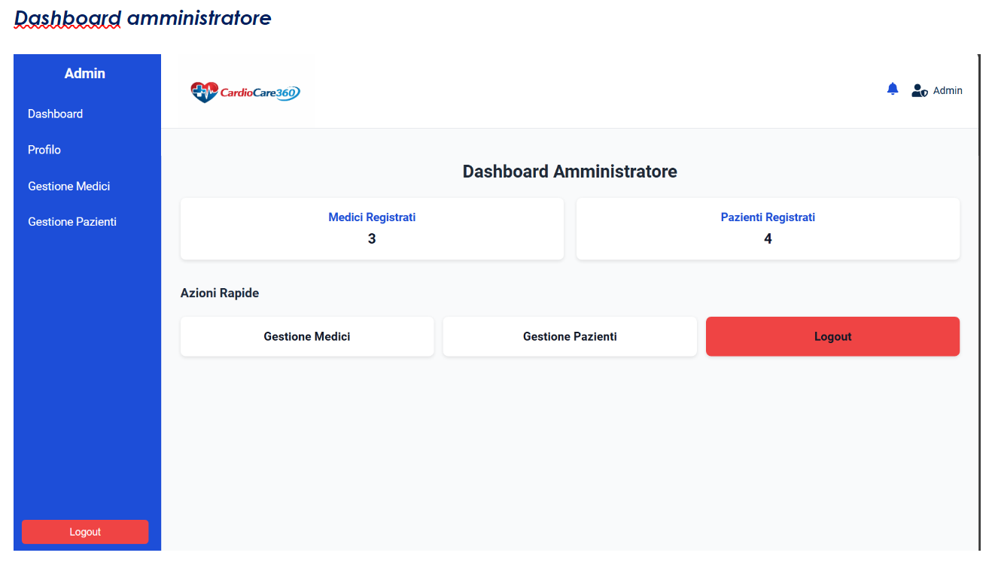
Demo del progetto (Dashboard Admin)
Gestione dei pazienti
Visualizzazione elenco
Modifica dati
Attivazione/disattivazione profilo
Gestione dei medici
Visualizzazione elenco
Modifica dati
Gestione informazioni professionali
Gestione del profilo amministratore
Modifica dati personali
Sicurezza e credenziali
“La dashboard amministratore permette di gestire pazienti, medici e il proprio profilo. È pensata per garantire un controllo semplice e diretto sulle informazioni principali del sistema.”

Slide 22
Tecnologie utilizzate
Backend – Java e Spring Boot : Framework principale per la gestione delle API REST, sicurezza, validazione e logica applicativa
Database – MYSQL : Sistema relazionale utilizzato per memorizzare utenti, appuntamenti, esami, referti,, parametri clinici, terapie, visite, messaggi
ORM – Spring Data JPA : Gestione delle entità e delle query tramite repository con mappatura automatica delle tabelle
Frontend – React : Interfaccia utente moderna, dinamica e responsiva per pazienti, medici e amministratore
API REST : Comuncazione tra frontend e backend tramite endpoint strutturati e sicuri
Strumenti di sviluppo – Eclipse, VSCode, Postman, GitHub : Ide , testing delle API e versionamento del codice
Build e Dependency Management – Maven : Gestione delle dipendenze e packaging del progetto
L’insieme di queste tecnologie garantisce un sistema scalabile, modulare e facilmente estendibile, in linea con le esigenze di un’applicazione clinica moderna.

Slide 23
Scelte progettuali
Architettura a microservizi – scelta per garantire modularità, scalabilità e indipendenza tra i componenti principali del sistema.
Pattern MVC – adottato per separare logica, interfaccia e dati, semplificando la manutenzione e l’estensione del codice.
API REST – utilizzate per favorire l’interoperabilità tra frontend e backend e l’integrazione con eventuali servizi esterni.
Spring Boot – scelto per la rapidità di sviluppo, la gestione automatica delle dipendenze e la configurazione semplificata.
React – selezionato per creare un’interfaccia moderna, reattiva e facilmente scalabile.
MySQL – database relazionale scelto per affidabilità, compatibilità e semplicità di gestione.
Gestione repository GitHub – adottata per versionamento, collaborazione e tracciabilità del codice.
Le scelte progettuali riflettono l’obiettivo di realizzare un sistema robusto, scalabile e facilmente manutenibile, in linea con le best practice dello sviluppo software moderno.

Slide 24
Evoluzioni future
Integrazione con dispositivi IoT – collegamento con smartwatch e sensori per il monitoraggio automatico dei parametri vitali.
Sistema di notifiche intelligenti – avvisi personalizzati per appuntamenti, terapie e soglie cliniche superate.
Dashboard medico avanzata – analisi aggregata dei dati dei pazienti e supporto alle decisioni cliniche.
Integrazione con servizi esterni – interoperabilità con laboratori, farmacie e sistemi sanitari regionali.
Machine Learning per analisi predittiva – identificazione automatica di trend clinici e prevenzione di rischi.
App mobile dedicata – accesso rapido alle funzionalità principali per pazienti e medici.
Le evoluzioni future mirano a trasformare CardioCare360 in una piattaforma completa di telemedicina, capace di integrare tecnologia, analisi dei dati e assistenza personalizzata.

Slide 25
Conclusioni
Obiettivo raggiunto – realizzazione di un sistema completo per la gestione clinica del paziente, dalla prenotazione alla comunicazione con il medico.
Solidità architetturale – struttura modulare, scalabile e facilmente manutenibile grazie all’uso di tecnologie moderne.
Usabilità e accessibilità – interfaccia intuitiva e responsive, pensata per pazienti e medici.
Coerenza progettuale – tutte le scelte tecniche e funzionali sono allineate agli obiettivi del progetto e alle best practice di sviluppo software.
Prospettiva futura – evoluzione verso una piattaforma di telemedicina integrata, con analisi predittiva e dispositivi IoT.
CardioCare360 rappresenta un esempio concreto di applicazione software progettata con rigore ingegneristico e visione evolutiva, capace di coniugare tecnologia e assistenza sanitaria.

Slide 26
Grazie per l’attenzione
Progetto di Ingegneria del Software – Università degli studi di Salerno
Sviluppato da Cancello Ciro
Prof. Andrea De Lucia

